Slide 1
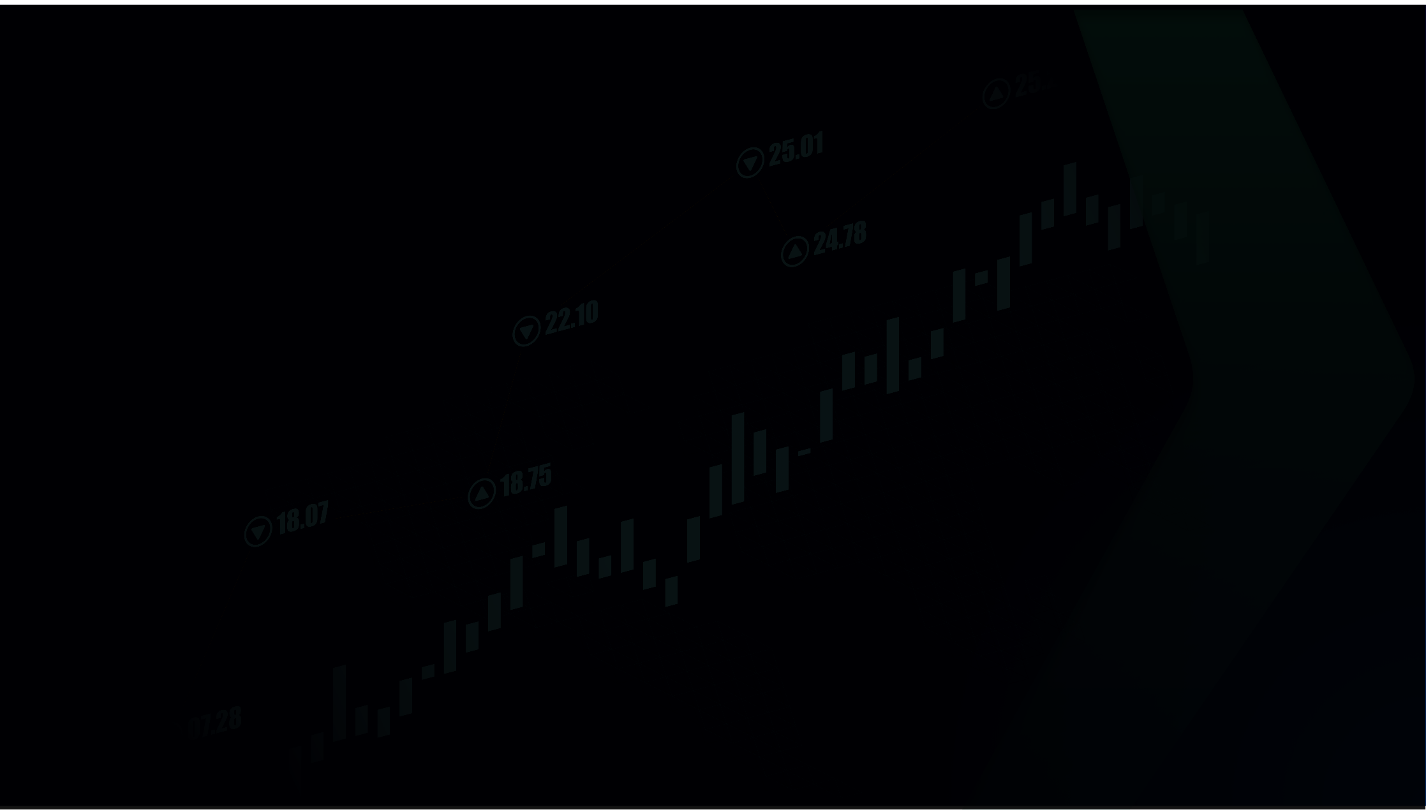
量化与高频交易课程
第二讲
babyquant
微信：babyquant

Slide 2
本周内容
1.上周答疑
2.构造第一个因子
3.回测因子
4.样本内外测试
5.总结与作业

Slide 3
1.上周答疑
Q1：之后的策略可以转写成第三方平台吗？如multichart(easy language) 还是说一定要C++（策略是低频的情况下）?
A:这期课程主要是教日内波段，我个人建议还是C++比较好，python都不要用；windows和linux的C++都可以；因为基于分笔数据，量比较大；C++最好；甚至C可以速度更快；

Slide 4
1.上周答疑
Q2：为何要计算对数收益率 ？
A:方便计算,对数收益率是多空对称，从x变化到y，以及从y变化到x对称的，但除法来计算不对称（80变到100是25%，100变到80是20%，log(80）-log(100)=-(log(100)-log(80))
用实际的价格变化也是对称的，比如80到100是20，100到80是-20；但可能期货价格几年间变化较大。比如之前股指2000点，后来5000点，那么20相对于2000点是1%，相对于5000点就很小了。但手续费是按照合约价值的万分之几来收，所以预测也有收益率好一点。另外滑点是跟价格成正比。

Slide 5
1.上周答疑
Q3:ADF/KPSS算出来不一定是平稳的？ 根据走势不同？要平稳的情况策略才好开发吗？
A:回归不是伪回归；希望平稳，是因为这样的话过去的事情可以更容易重复发生
如果不平稳，比如过去可以取很大的值，未来可能就取不到，这样过去赚钱的未来可能就赚不到；

Slide 6
1.上周答疑
Q4:其它python和jupyter notebook的错误
ret_long = list(chain.from_iterable(result))出错
如果注释掉%%time不出错那就是ipython的问题
NUMBER_OF_CORES在mac不行，就自己手填线程数目
pip install --upgrade ipython
否则应该是dask的问题，更新dask即可
pip install --upgrade dask
并行有问题可以更新dask
pip install --upgrade dask
%% time的错误怎么般？
pip install --upgrade ipython
pip install dask
pandas.core错误
pip install --upgrade pandas
这个是3.7版本
另外mac的话自己改路径

Slide 7
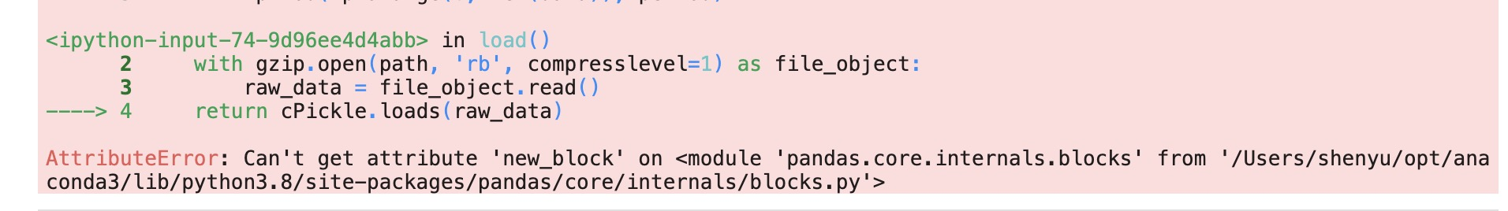
1.上周答疑
这个需要把pandas升级到1.3.4即可
pip uninstall pandas
pip install pandas==1.3.4

Slide 8
2.构造第一个因子
1.数据说明
2.函数说明
3.因子说明

Slide 9
2.构造第一个因子
1.数据说明
每个文件用日期命名，如20190828.pkl，每个日期内包含2、3天的文件；
我们只取中间的9点到晚上收盘
如果是正常的日子是两天合并；但如果是节假日，那么就是3天合并；
前面的数据进行预热，后面的数据未来计算因变量使用

Slide 10
2.构造第一个因子
1.数据说明
例如20190828的数据：
20190828的是回测时间，早上9点到第二天的凌晨；
20190827是预热数据
20190829是后续数据，计算因变量需要；
铜、锌、镍：09:00-15:00，21:00-第二天01:00
黄金、白银：09:00-15:00，21:00-第二天02:30

Slide 11
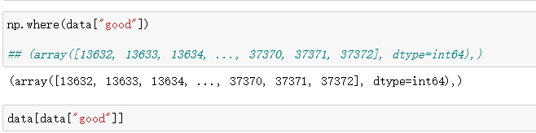
2.构造第一个因子
1.数据说明

Slide 12
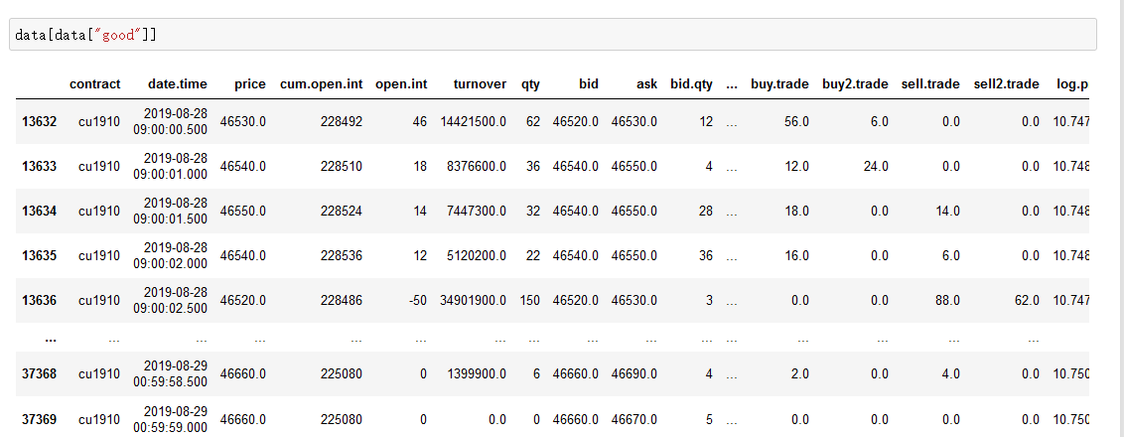
2.构造第一个因子
1.数据说明
回测数据

Slide 13
2.构造第一个因子
1.数据说明
每一小节的结束时间可能是多出一个500毫秒，比如铜的夜盘在01:00:00.500结束；
如果清洗数据，很多人直接用01:00:00截取，就会丢掉后面的行情；
如果用01:00:01来截取，这样对上期所不会出错；
我自己分析2010-2020这10年的数据，最奇怪的会多出1.x秒，所以用02秒结束来截取是安全的；
但不排除未来有奇葩行情，也可能交易所删除了这500毫秒

Slide 14
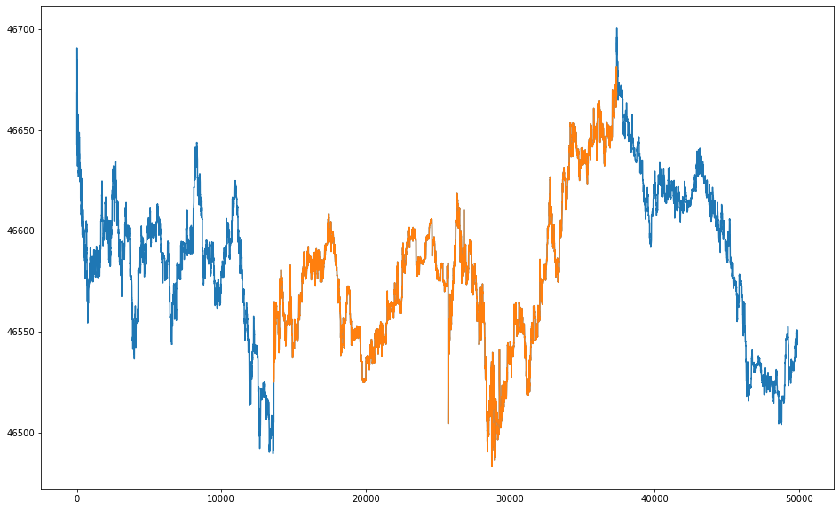
2.构造第一个因子
1.数据说明

Slide 15
2.构造第一个因子
2. 基本函数：
def zero_divide(x, y)
防止分母是零出错，此时对应数值返回零
class foctor_total_trade_imb_period(factor_template):
累计成交量的买卖不平衡
class foctor_trade_imb_period(factor_template):
买卖不平衡量的移动均线
def get_atr(file, product, period_list, spread):
震动幅度

Slide 16
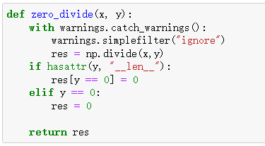
2.构造第一个因子

Slide 17
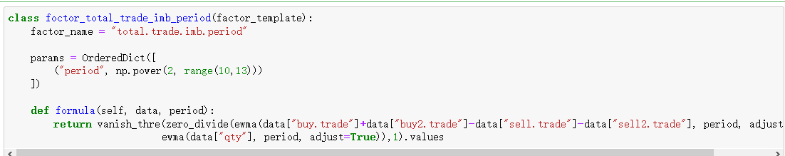
2.构造第一个因子

Slide 18
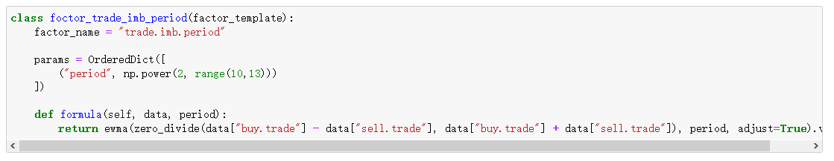
2.构造第一个因子

Slide 19
2.构造第一个因子
3.因子说明
我们希望通过主动买卖量的差别来衡量当前的市场状况；
两种方法：
total_trade_imb:计算（买量-卖量）的移动均线，再除以总成交量的移动均线；
trade_imb：先计算（买量-卖量）/（买量+卖量）的比值，再计算比值的移动均线；

Slide 20
2.构造第一个因子
3.因子说明
哪种更好？

Slide 21
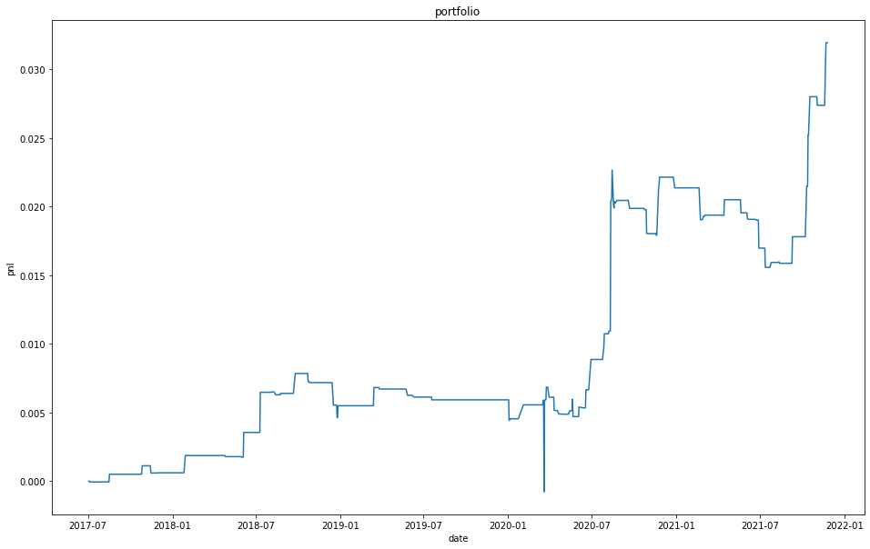
2.构造第一个因子
3.因子说明
trade.imb.4096

Slide 22
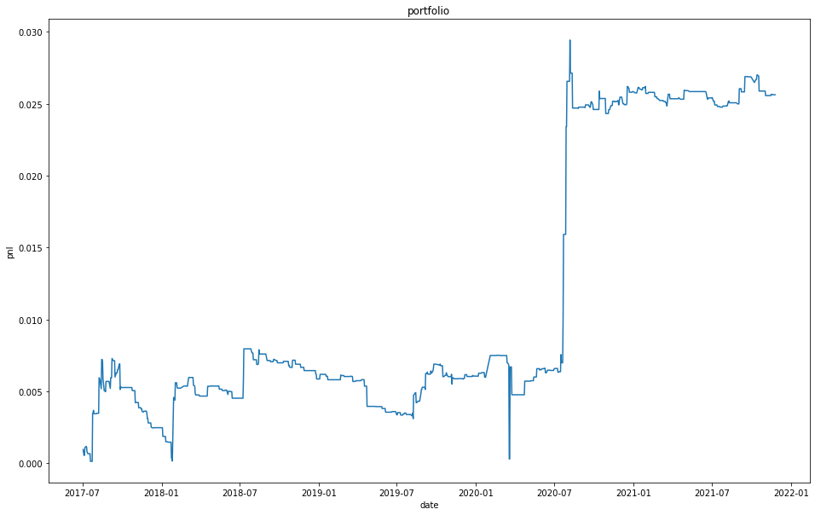
2.构造第一个因子
3.因子说明
total.trade.imb.4096

Slide 23
2.构造第一个因子
3.因子说明
结论：似乎对商品期货trade_imb效果好一些
两者表现好的时间段和品种都不大一样，算是不同类型的因子

Slide 24
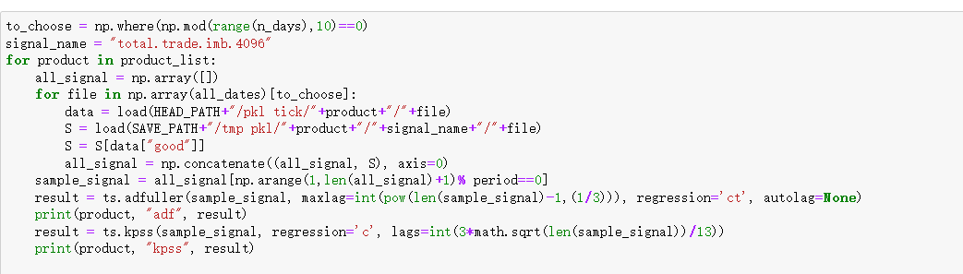
2.构造第一个因子
因子统计分析

Slide 25
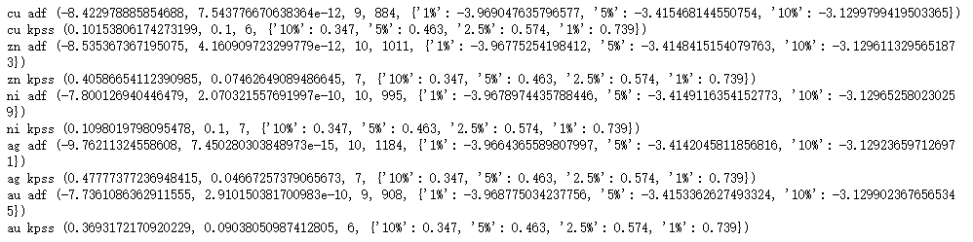
2.构造第一个因子
因子统计分析
total_trade_imb平稳性不错

Slide 26
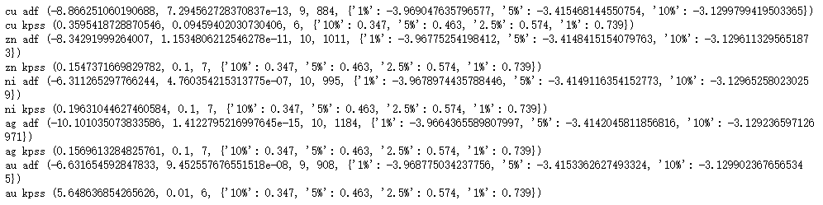
2.构造第一个因子
因子统计分析
trade_imb平稳性不大行，只有白银可以，其它不大行

Slide 27
2.构造第一个因子
3.因子说明
这个是带方向的因子，可以直接用来交易
如果是顺势交易，意味着买量强于卖量就做多
如果是逆势交易，意味着买量弱于卖量就做多
实际上很难从因子的定义推出它是顺势还是逆势
因此，单因子分析只能是顺势和逆势都回测一遍，看哪个更好；
如果逆势明显优于顺势，那么因子可以理解为逆势的，然后再从经济学上找具体的原因
一般不可能两边都表现好，但有可能两边表现都不理想，那只能舍弃这个因子
也可能绝对值小的时候顺势，绝对值大的时候逆势。但日内可能不会出现，中低频更容易出现

Slide 28
2.构造第一个因子
单纯用方向性因子的弊端
例如买卖量，无论低波动还是高波动，比值都是-1到1之间，但在低波动的时候可能无法盈利，怎么办呢？
此时可以引入波动率因子

Slide 29
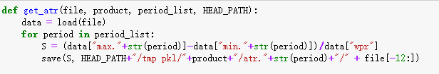
2.构造第一个因子

Slide 30
2.构造第一个因子
波动性因子：atr（absolute true range)
在偏高频的交易中，买卖价差占据了绝大多数的交易成本，我们可以用atr/wpr来对atr进行标准化
这样得出的波动率是百分比，可能跨品种对比更有意义，因为spread小的品种经常保持几倍的价差，除以spread意义不大

Slide 31
3.回测因子
测试步骤：
1.计算因子取值的分布，all_signal
2.选好20个开仓阈值：open_thre
3.每个开仓阈值平均分配5个平仓阈值，一共100组参数
4.并行优化 f_par = functools.partial(get_signal_pnl, product=product, signal_name=signal_name, thre_mat=thre_mat,
reverse=1, tranct=tranct, max_spread=spread*1.1, tranct_ratio=True, atr_filter=0.01)
5.筛选策略
good_strat = trade_stat["final.result"]["avg.pnl"]>2*spread

Slide 32
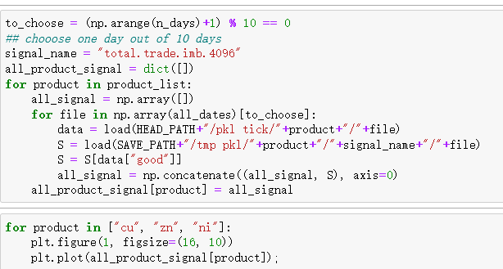
3.回测因子

Slide 33
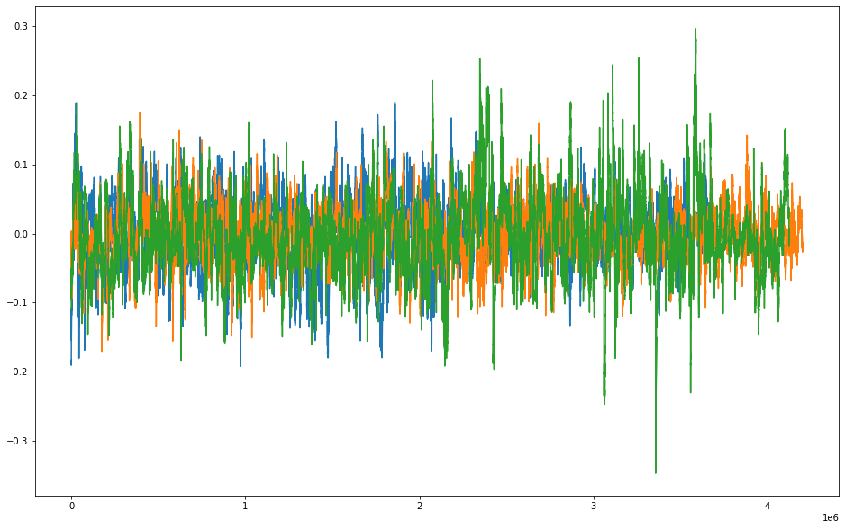
3.回测因子
cu,zn,ni的取值分布

Slide 34
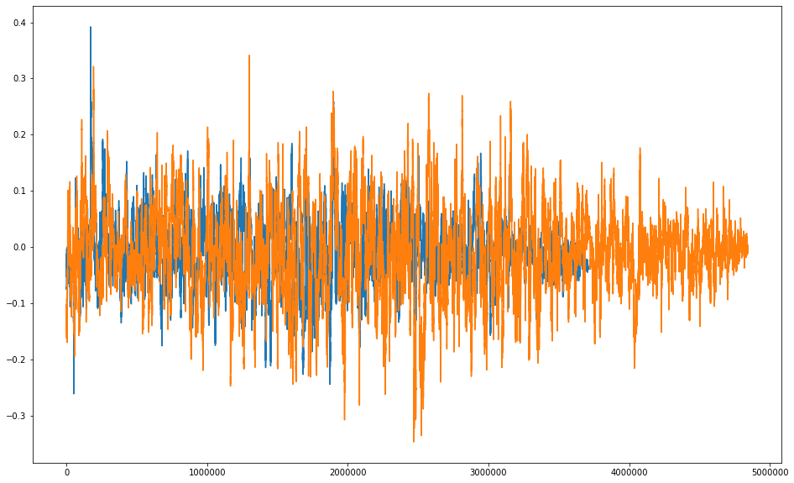
3.回测因子
ag,au的取值分布

Slide 35
3.回测因子
优化方法介绍
现在用网格优化
我们并不知道因子是趋势还是反转，所以都要测测；
reverse=1表示趋势，reverse=-1表示反转
未来纳入回归模型就可以由系数自动调整，现在还不行

Slide 36
3.回测因子
使用波动率过滤
加入atr过滤低波动率，波动太低可能无法覆盖成本，这里是使用atr>=0.01，也就是波动幅度要达到1%的波动率
当然，加入后可能交易信号会滞后

Slide 37
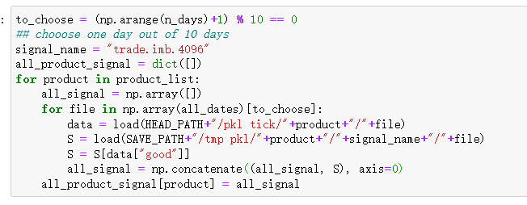
3.回测因子

Slide 38
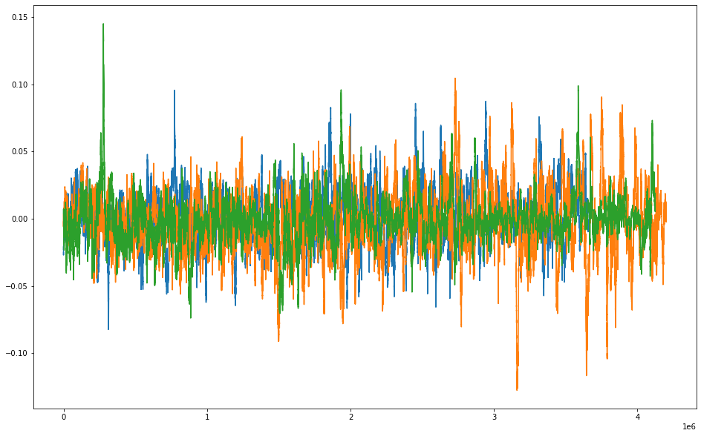
3.回测因子
cu,zn,ni取值trade.imb.4096分布

Slide 39
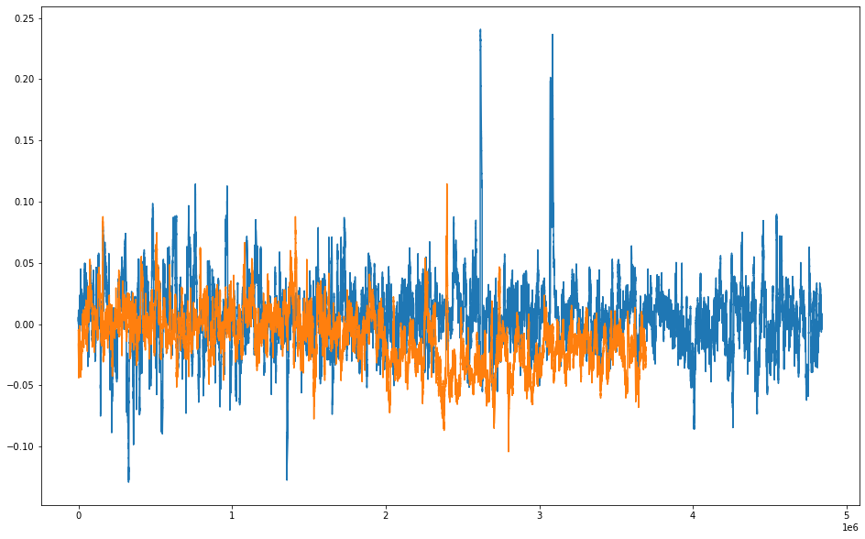
3.回测因子
au,ag取值trade.imb.4096分布

Slide 40
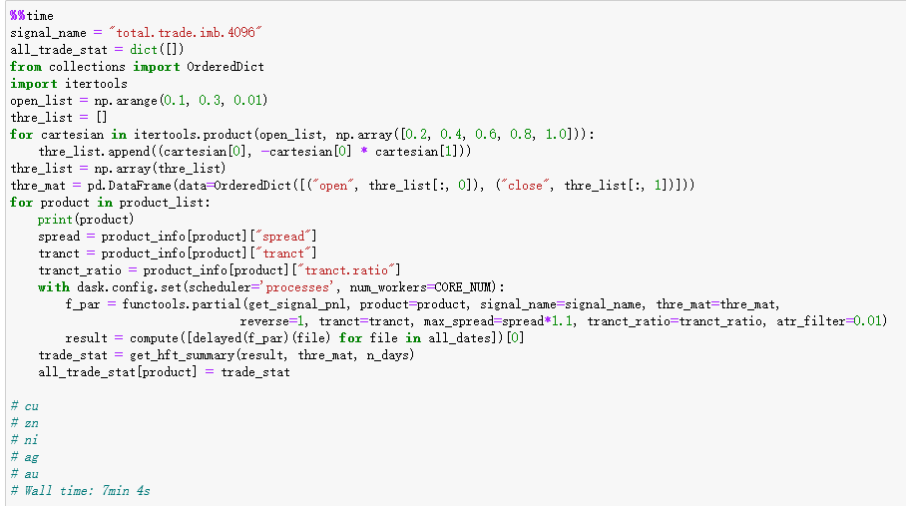
3.回测因子
total.trade.imb全局优化

Slide 41
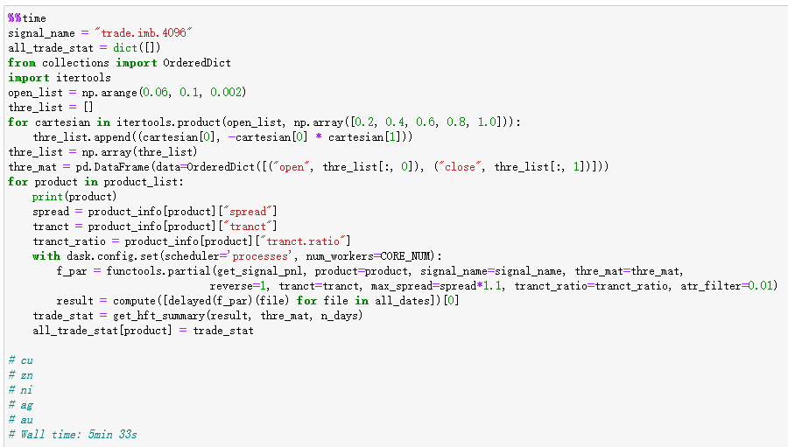
3.回测因子
trade.imb.4096全局优化

Slide 42
3.回测因子
trade.imb.4096全局优化

Slide 43
3.回测因子
total.trade.imb.4096全局优化

Slide 44
4.样本内外
样本内外的设置
刚刚是全局优化，可能说服力不强
现在介绍样本内外优化
训练集：2019年7月以前
测试集：2019年7月以后
兼顾单笔利润和交易次数
一般来说筛选策略的标准不宜太苛刻，否则容易过度优化
时间序列一般用前面训练，后面预测，反过来意义不大

Slide 45
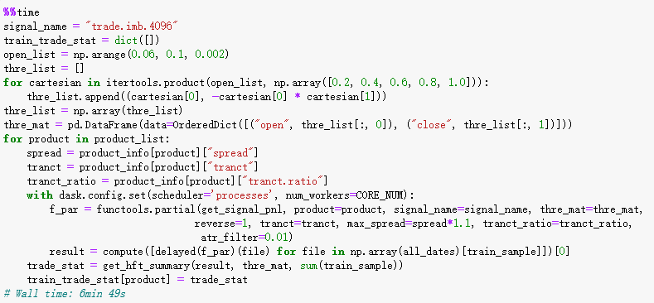
4.样本内外
训练集做训练，使用train_sample

Slide 46
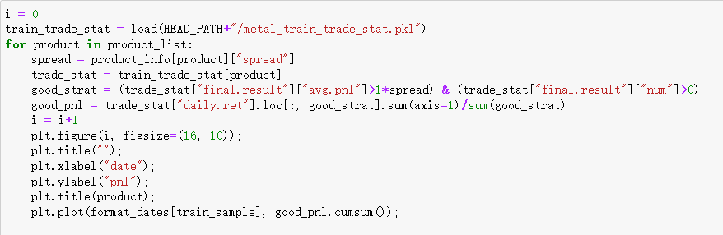
4.样本内外
筛选表现好的策略，大于1*spread，次数大于0

Slide 47

4.样本内外
trade.imb..4096

Slide 48
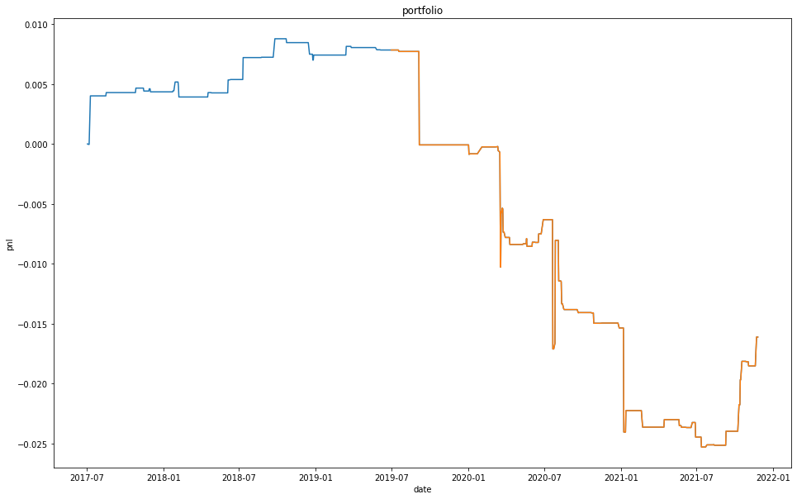
4.样本内外
trade.imb.4096

Slide 49
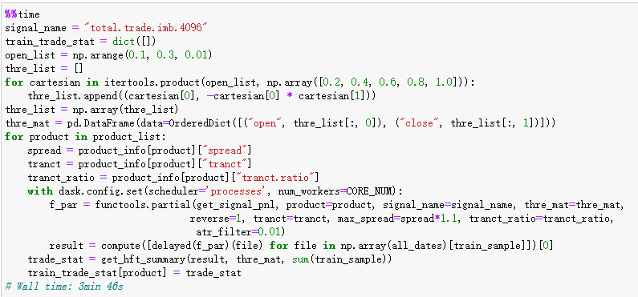
4.样本内外
total.trade.imb.4096

Slide 50
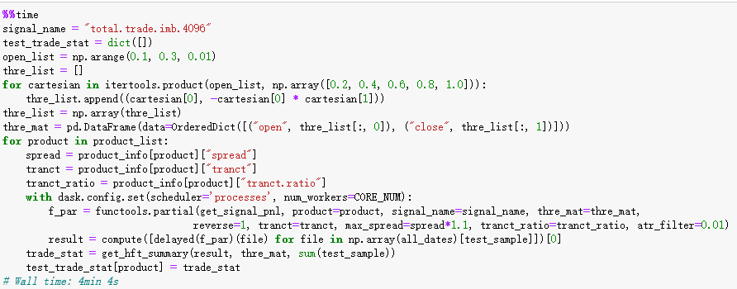
4.样本内外
total.trade.imb.4096

Slide 51

4.样本内外
total.trade.imb.4096

Slide 52
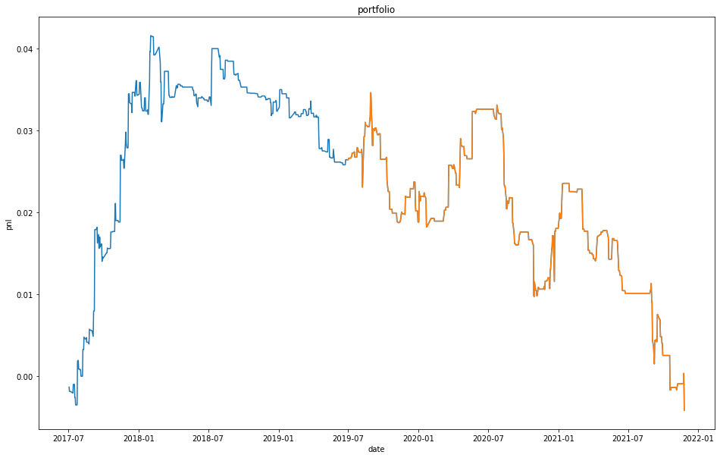
4.样本内外

Slide 53
4.样本内外
对结果评价：
如果全局好但样本内外不好，则可能样本内过度优化；
如果全局也不是很好，那么就是模型不适合行情；
全局优化的时候，样本外这部分也不是很好
现在分样本内外，样本外这部分也大概率不好
这更多是行情的问题，而不是过度优化
因为只有一个因子，过度优化的可能性不是很高

Slide 54
5.总结与作业
总结
对第一周的一些问题进行了答疑
这一周介绍了买卖不平衡量的因子
回测的方法
样本内外回测
作业：
重复这个过程，使用period=1024/2048

Slide 55
谢谢观看

